Slide 1


Slide 2

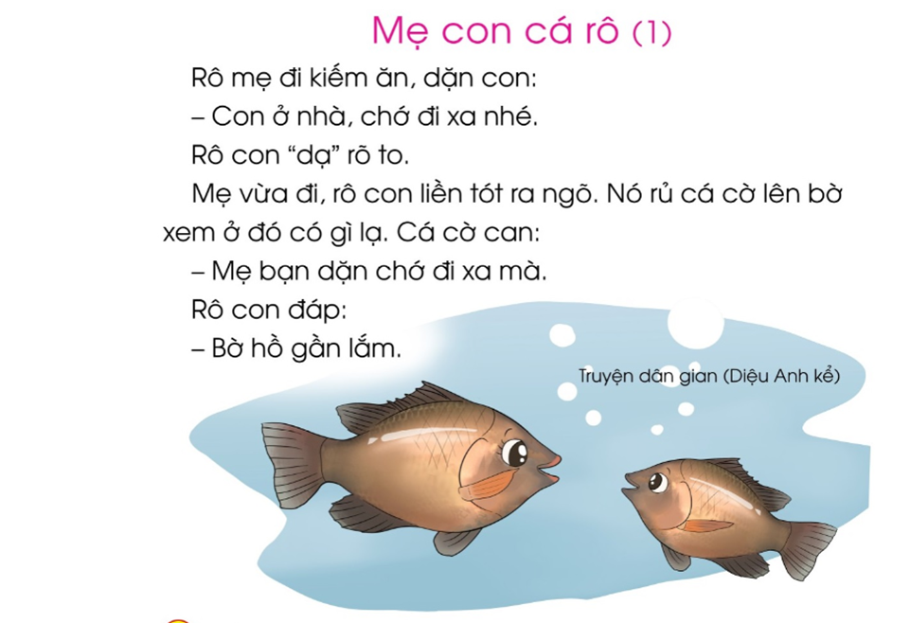

Slide 3

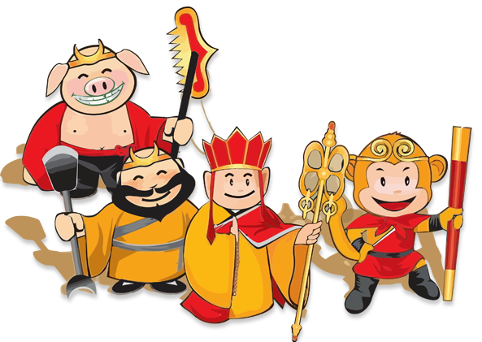
Bµi 63
¤n tËp
(tr. 115)

Slide 4



Ghép các âm dưới đây thành vần
n
t
n
t
i
in
it
yê
yên
yêt
iê
iên
iêt
o
on
ot
M

Slide 5


Tập đọc
Mẹ con cá rô (2)
Rô con vọt lên bờ. Chả ngờ bờ hồ khô cạn, nó
nằm thở hí hóp.
Chị gió nghe rô than thở, bèn đi tìm thần mưa. Thần
mưa phất cờ. Mưa to đổ về, tràn qua bờ hồ. Rô con
vọt về nhà. Nó xin mẹ tha thứ.
DIỆU ANH kể

Slide 6
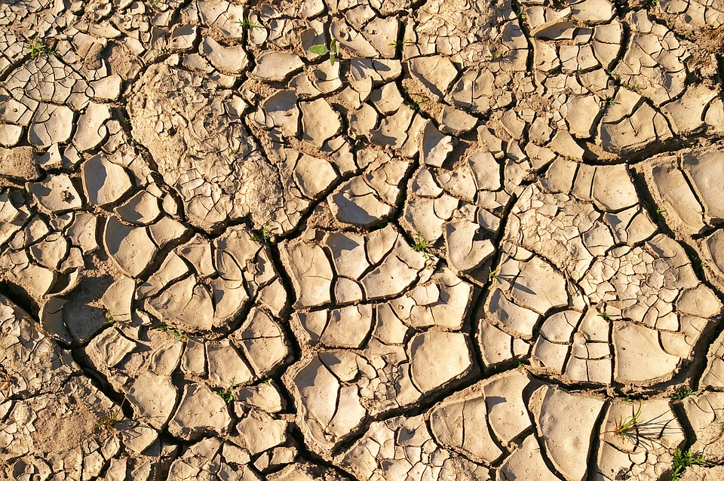
khô cạn

Slide 7
hí hóp là thở vẻ mệt nhọc, yếu ớt như sắp hết hơi

Slide 8
Tập đọc
Mẹ con cá rô (2)
Rô con vọt lên bờ. Chả ngờ bờ hồ khô cạn, nó
nằm thở hí hóp.
Chị gió nghe rô than thở, bèn đi tìm thần mưa. Thần
mưa phất cờ. Mưa to đổ về, tràn qua bờ hồ. Rô con
vọt về nhà. Nó xin mẹ tha thứ.
DIỆU ANH kể
1
2
3
4
5
6
7

Slide 9
Tập đọc
Mẹ con cá rô (2)
Rô con vọt lên bờ. Chả ngờ bờ hồ khô cạn, nó
nằm thở hí hóp.
Chị gió nghe rô than thở, bèn đi tìm thần mưa. Thần
mưa phất cờ. Mưa to đổ về, tràn qua bờ hồ. Rô con
vọt về nhà. Nó xin mẹ tha thứ.
DIỆU ANH kể
1
2

Slide 10
Tập đọc
Mẹ con cá rô (2)
Rô con vọt lên bờ. Chả ngờ bờ hồ khô cạn, nó
nằm thở hí hóp.
Chị gió nghe rô than thở, bèn đi tìm thần mưa. Thần
mưa phất cờ. Mưa to đổ về, tràn qua bờ hồ. Rô con
vọt về nhà. Nó xin mẹ tha thứ.
DIỆU ANH kể

Slide 11
?
a) Ý nào đúng?
Khi nào rô con gặp nạn:
Cá cờ giúp rô con.
Chị gió thần mưa giúp rô con.
b) Nói lời rô con xin lỗi mẹ.

Slide 12

Tập chép
Rô con vọt về nhà, gặp mẹ.

Slide 13


